Slide 1
뉴스 제목 빈도 노출과 대선 당선
이재용 김다은 최종욱
이현아 변우성 김동현

Slide 2
목차
서론
데이터 설명
분석 결과
정리 & 한계점

Slide 3
서론
뉴스 제목과 대선 당선의 관계

Slide 4
“연구 결과, 대선 후보 지지율의 변화가
신문 뉴스 점유율의 변화를 선도하는
인과관계가 있는 것으로 분석됐다.”
그렇다면, 실제로 대선 당선자의 이름이 다른 후보들에 비해
많은 빈도로 뉴스 제목에서 언급될 것이다!!
정치커뮤니케이션 연구, 통권27 호, 2012. 12. 31. 75~99 쪽
『대선 후보 지지율이 신문 뉴스 점유율과 TV 뉴스 점유율에 미치는 효과』
김병철 (사이버 한국외국어대학교 미디어학부 부교수 )

Slide 5
데이터 설명
사용한 데이터의 기간과 출처

Slide 6

한국에서 가장 많은 이용자가 있는 포털사이트
많은 뉴스가 모이고 노출되는 만큼
네이버뉴스의 랭킹 뉴스는 더욱 확실할 것이다.

Slide 7
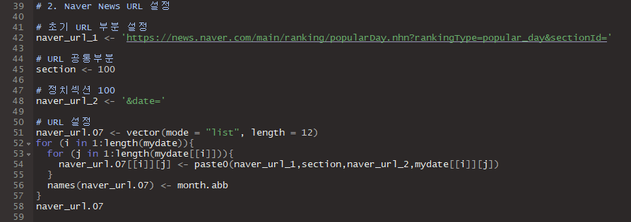
예시링크
https://news.naver.com/main/ranking/popularDay.nhn?rankingType=popular_day&sectionId=100&date=20071201
대선이 이루어지는 년도
1월 1일 ~ 대선 전날
2007년 12월 1일 네이버 랭킹 뉴스 페이지
단, 19대 대통령 선거는 탄핵 가결일부터 대선 전날까지

Slide 8
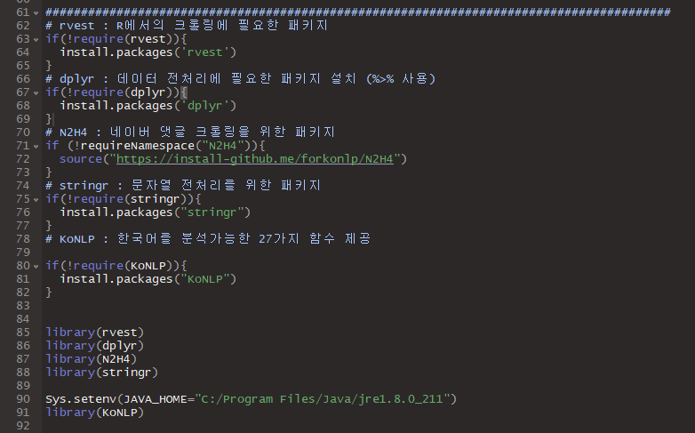

Slide 9
분석 결과
노출 빈도 그래프로 시각화

Slide 10
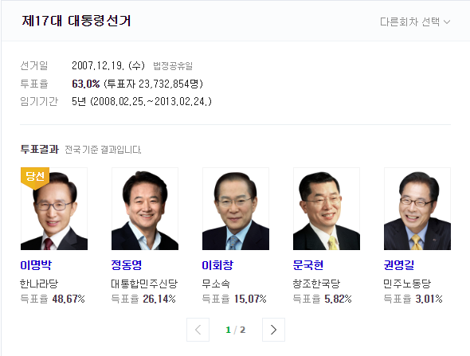
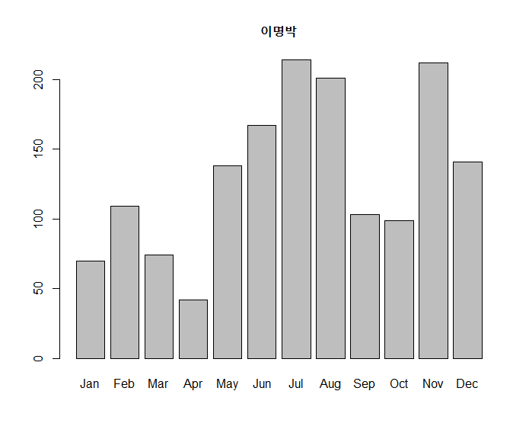
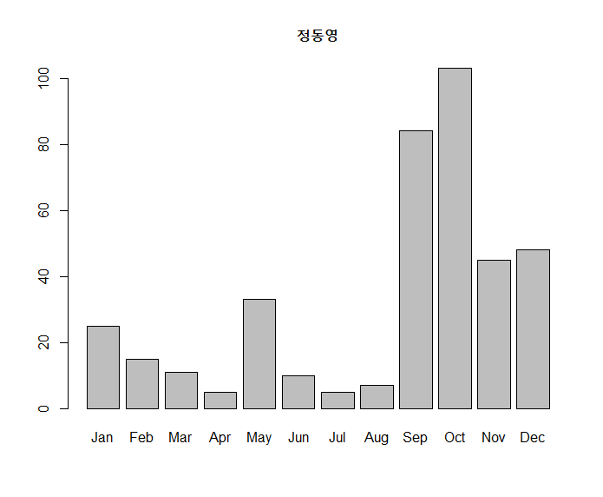
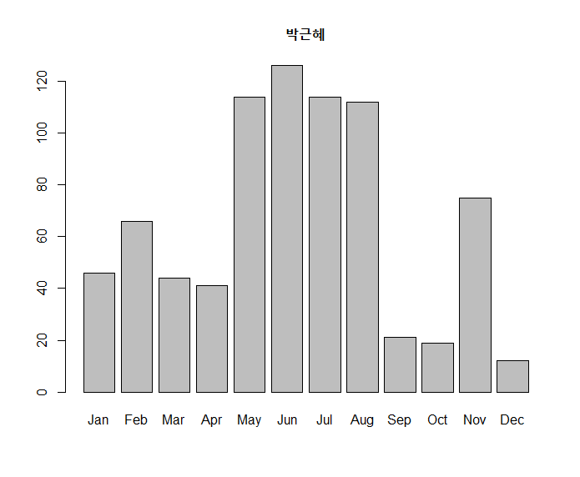
17대 대선 (2007년)
▲총 언급 수 : 1570
▲총 언급 수 : 790
▲총 언급 수 : 391

Slide 11
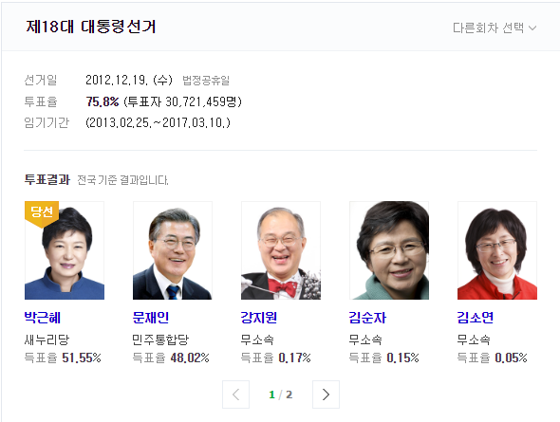
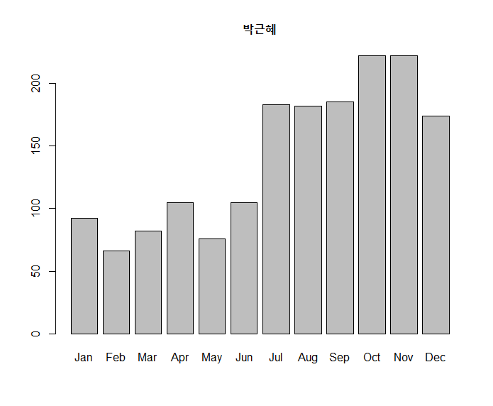
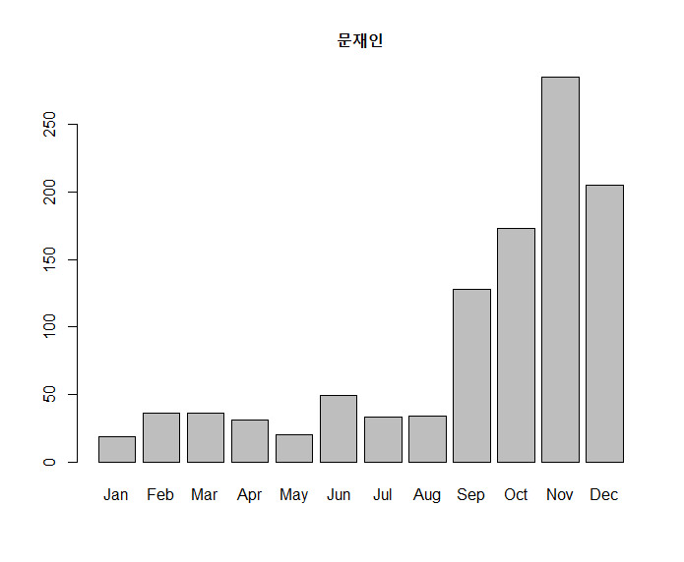
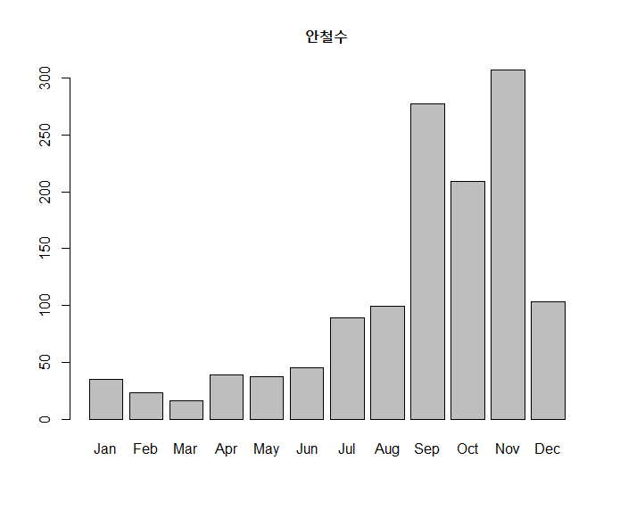
18대 대선 (2012년)
▲총 언급 수 : 1694
▲총 언급 수 : 1279
▲총 언급 수 : 1049

Slide 12
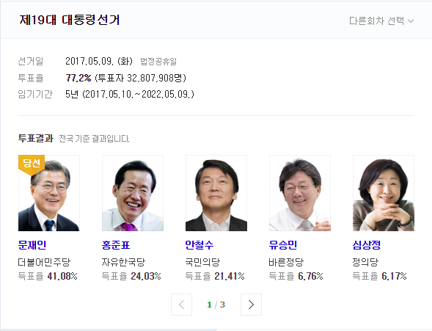
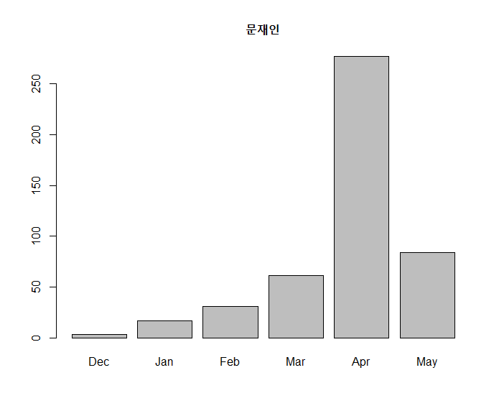
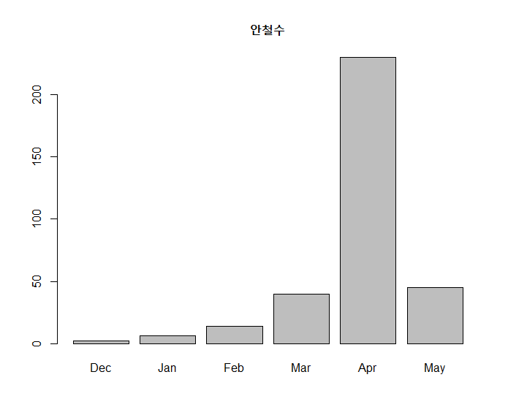
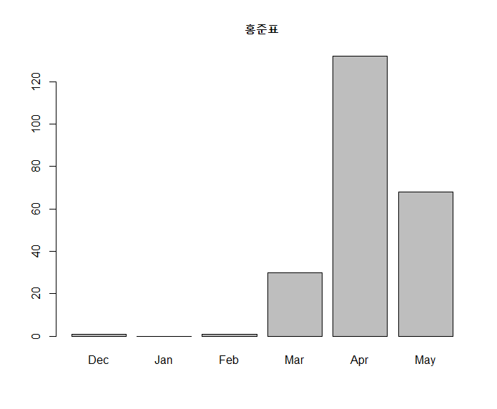
19대 대선 (2012년)
▲총 언급 수 : 473
▲총 언급 수 : 337
▲총 언급 수 : 232

Slide 13
정리 & 한계점
알 수 있던 점과 아쉬운 점

Slide 14
정리
전날까지 뉴스 제목에 가장 많이 언급된 사람이 대통령 당선이 되었다.
언급은 대부분 약 3 - 4개월로 생각보단 짧은 기간에 집중되는 경향이 보인다.
다음 대선 전날부터 약 3-4개월 전부터의
뉴스기사 분석을 해볼 만 하다.

Slide 15
한계점
네이버 랭킹 뉴스가 2004년 4월부터 제공하여 그 이전 대선은 알 수 없었다.
2) 통계적인 수치로써 분석진행을 아직 못했다.
분산 분석을 통한 각 기간별 유의미한 차이가 있는지 분석을 할 수 있었으나 그래프 만으로도 꽤 차이가 있고
특수 상황이 많았다.
3) 특수상황의 영향도 많이 있었다.(예.17대 대선)
정치적 상황에 대한 사전 지식이 있어야 했다.

Slide 16
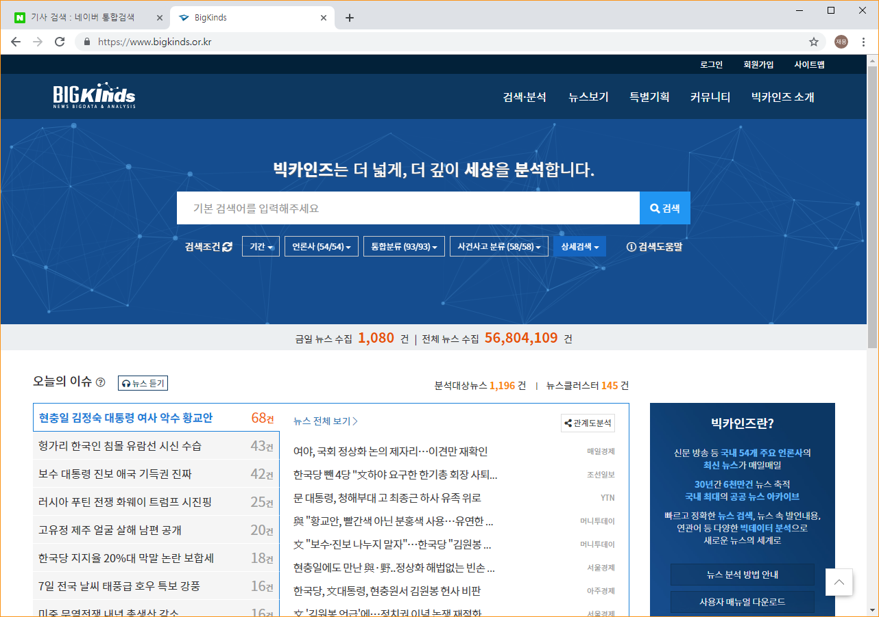
참고
※전문 분석 사이트가 이미 존재!!!
다음 대선 때 직접 해보는 것도 좋을 것 같다 !!!
링크 주소 : https://www.bigkinds.or.kr/

Slide 17
Thank you!

